Slide 1

T.C. BANDIRMA ONYEDI EYLÜL ÜNIVERSITESI
Mobil Cihazlarda Gerçek Zamanlı Yaprak Hastalığı Segmentasyonu
Pseudo-Spektral Analiz Tabanlı Karar Destek Sistemi
Proje Ekibi: Fatih Taşkın (2111504031), Hazan Ezgi Erçin (2311504299) Danışman: Dr. Öğr. Üyesi Alpay Doruk • Haziran 2026

Slide 2


Problemin Tanımı ve Önemi
Geleneksel Tarımın Zorlukları
Mobil Karar Destek İhtiyacı
Tarımsal üretimdeki bitki hastalıkları ürün miktarını ve kalitesini doğrudan tehdit eder.
Masaüstü ve bulut tabanlı yapay zeka çözümleri yüksek internet hızı ve sunucu gücü gerektirmektedir.
Mevcut tespit yöntemleri uzman gözlemine ya da yüksek maliyetli multispektral kameralara dayalıdır. Bu durum küçük üreticiler için erişilemez bir süreç yaratmaktadır.
Sahada ek donanım gerektirmeden, anında ve yerel çalışan (on-device) taşınabilir karar destek sistemlerine duyulan ihtiyaç kritik düzeydedir.

Slide 3





Projenin Kapsamı ve Hedefleri
Segmentasyon
Pseudo-NIR Tahmini
Mobil Optimizasyon
RGB yaprak görüntülerinin piksel düzeyinde semantik olarak sağlıklı doku, hastalıklı lezyon ve arka plan şeklinde ayrıştırılması.
Ek donanım olmadan standart RGB kameralardan spektral analiz için yakın kızılötesi (NIR) bant kestiriminin gerçekleştirilmesi.
Uç cihazlarda internet bağlantısına ihtiyaç duymayan, TensorFlow Lite tabanlı hafif ve yüksek performanslı bir uygulama entegrasyonu.

Slide 4

Veri Seti Dağılımı ve Etiketleme
Kategori | Görüntü Sayısı
Elma (Apple) | 1006 Görüntü
Mısır (Corn) | 1000 Görüntü
Üzüm (Grape) | 1008 Görüntü
Toplam | 3014 Görüntü
PlantVillage Veri Seti: Model, üç ana bitki kategorisinde derinlemesine etiketlenmiş görüntülerle eğitilmiştir.
Üç Sınıflı Etiketleme Şeması:
•
Arka Plan
•
Sağlıklı Yaprak Dokusu
•
Hastalıklı Bölge / Lezyonlar

Slide 5
Hafifletilmiş U-Net Mimarisi
Encoder-Decoder & Skip Connections:
U-Net mimarisinin mekansal koruma avantajı kullanılarak ağ derinliği ve filtre boyutları mobil performansa uygun olacak şekilde hafifletilmiştir.
Performans Odaklı Tasarım:
•
Boyut küçültmek amacıyla daha az evrişim katmanı kullanılmıştır.
•
Doğruluk kaybını minimum seviyede tutarken bellek tüketiminde kritik avantaj sağlanmıştır.

Slide 6

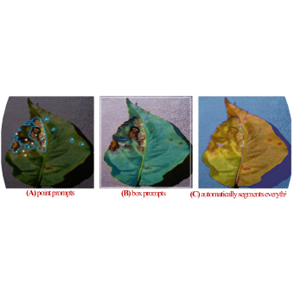
Pseudo-NIR Spektral Analiz
Ek Donanımsız Kızılötesi Katkısı
Bitki fizyolojisinde yakın kızılötesi (NIR) bant yansıması, hastalıkların erken teşhisi için en kritik ayırt edici verilerden biridir.
Spektral Zenginleştirme Metodu: RGB kanalların istatistiksel bağıntılarıyla pseudo-NIR bant haritası çıkarılmıştır. Bu ek girdi sayesinde standart RGB modeline kıyasla %3-5 oranında performans artışı elde edilmiştir.

Slide 7
Mobil Model Optimizasyonu
INT8 Hassasiyetinde Kuantizasyon
71 KB
Eğitilen derin öğrenme modelleri mobil platformlarda çalışabilmesi adına kuantizasyon işlemine tabi tutulmuştur:
•
U-Net Modeli: 741 KB (.h5) → 71 KB (.tflite)
•
Pseudo-NIR Modeli: 1793 KB (.h5) → 158 KB (.tflite)
•
Toplam Mobil Boyut: Sadece 229 KB
U-Net TFLite Model Boyutu
Hedeflenen 10 MB limitinin fazlasıyla altında kalınarak bellek optimizasyonunda üstünlük sağlanmıştır.

Slide 8
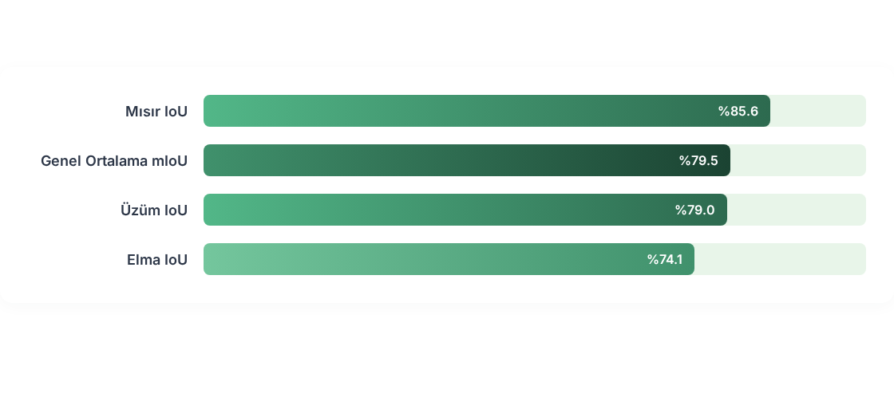
Model Segmentasyon Başarısı
Test veri seti genelinde %88.2 Dice katsayısı ve %79.5 mIoU skoru başarıyla yakalanmıştır.

Slide 9

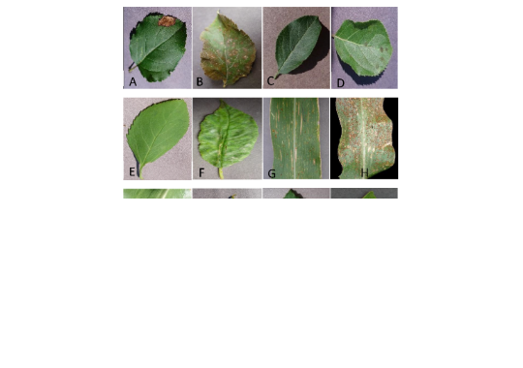
Mobil Uygulama ve Sistem Akışı
Cihaz Üzerinde (On-Device) Çalışma:
Uygulama, veri gizliliğini korumak ve çevrimdışı çalışabilmek adına hiçbir sunucu ya da bulut işlemine ihtiyaç duymaz.
•
Android CameraX API: Akıştan anlık görüntü yakalama ve optimize edilmiş ön işleme.
•
Anlık Analiz Ekranı: Canlı maskeleme, hastalık yüzdesi hesaplama (örn: %48.4).
•
SQLite Veritabanı: Geçmiş test sonuçlarını tarih ve konumla kaydetme.

Slide 10
Gelecek Geliştirme Planları
Çoklu Hastalık ve Bitki Türü Desteği: Modelin farklı bitki türlerini ve çoklu enfeksiyon sınıflarını aynı anda tanıyacak şekilde eğitilmesi.
Gerçek Cihaz Donanım Testleri: Android emülatördeki 15-18 FPS başarısının, gerçek mobil donanımdaki (RAM işlemci, termal kısıtlar) yansımasının ölçülmesi.
Saha Testleri ve Aydınlatma Dayanımı: Farklı dış ortam gün ışığı koşullarında model kararlılığının ölçümlenmesi ve iyileştirilmesi.
Doğrudan Spektral Kalite Ölçümü: Pseudo-NIR bandının kalitesini ölçmek üzere SSIM tabanlı karşılaştırmaların gerçekleştirilmesi.

Slide 11
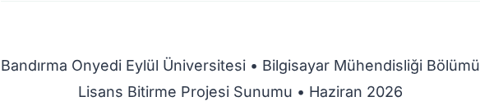
Teşekkür Ederiz
Fatih Taşkın & Hazan Ezgi Erçin

Slide 12



Image Sources
https://www.frontiersin.org/files/Articles/1031748/xml-images/fpls-13-1031748-g008.webp
Source: www.frontiersin.org
https://www.frontiersin.org/files/Articles/1564079/xml-images/fpls-16-1564079-g001.webp
Source: www.frontiersin.org
https://www.mdpi.com/agriculture/agriculture-12-01886/article_deploy/html/images/agriculture-12-01886-g001.png
Source: www.mdpi.com

